Slide 1
Дневник декады «Юные покорители космоса»
Выполнила: Фирсова Л.Д.
МДОАУ № 39

Slide 2
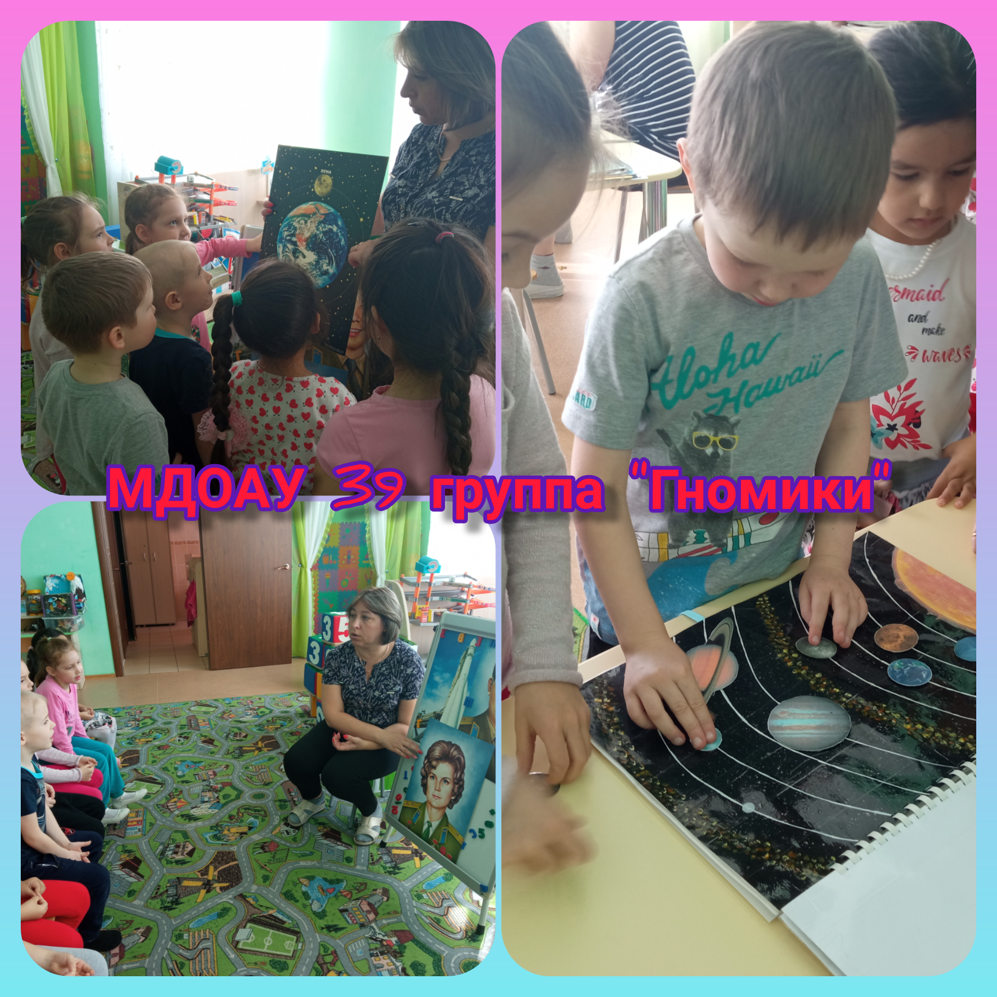
Первый день: Тематическое занятие «Первые космонавты», «Планеты солнечной системы»

Slide 3
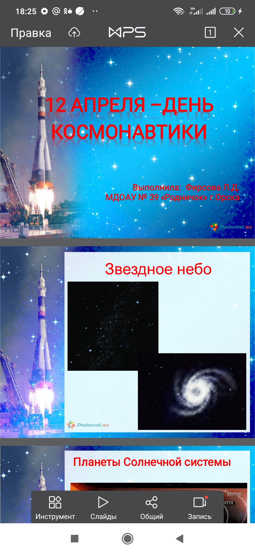
Второй день: презентация «12 апреля-день космонавтики»

Slide 4
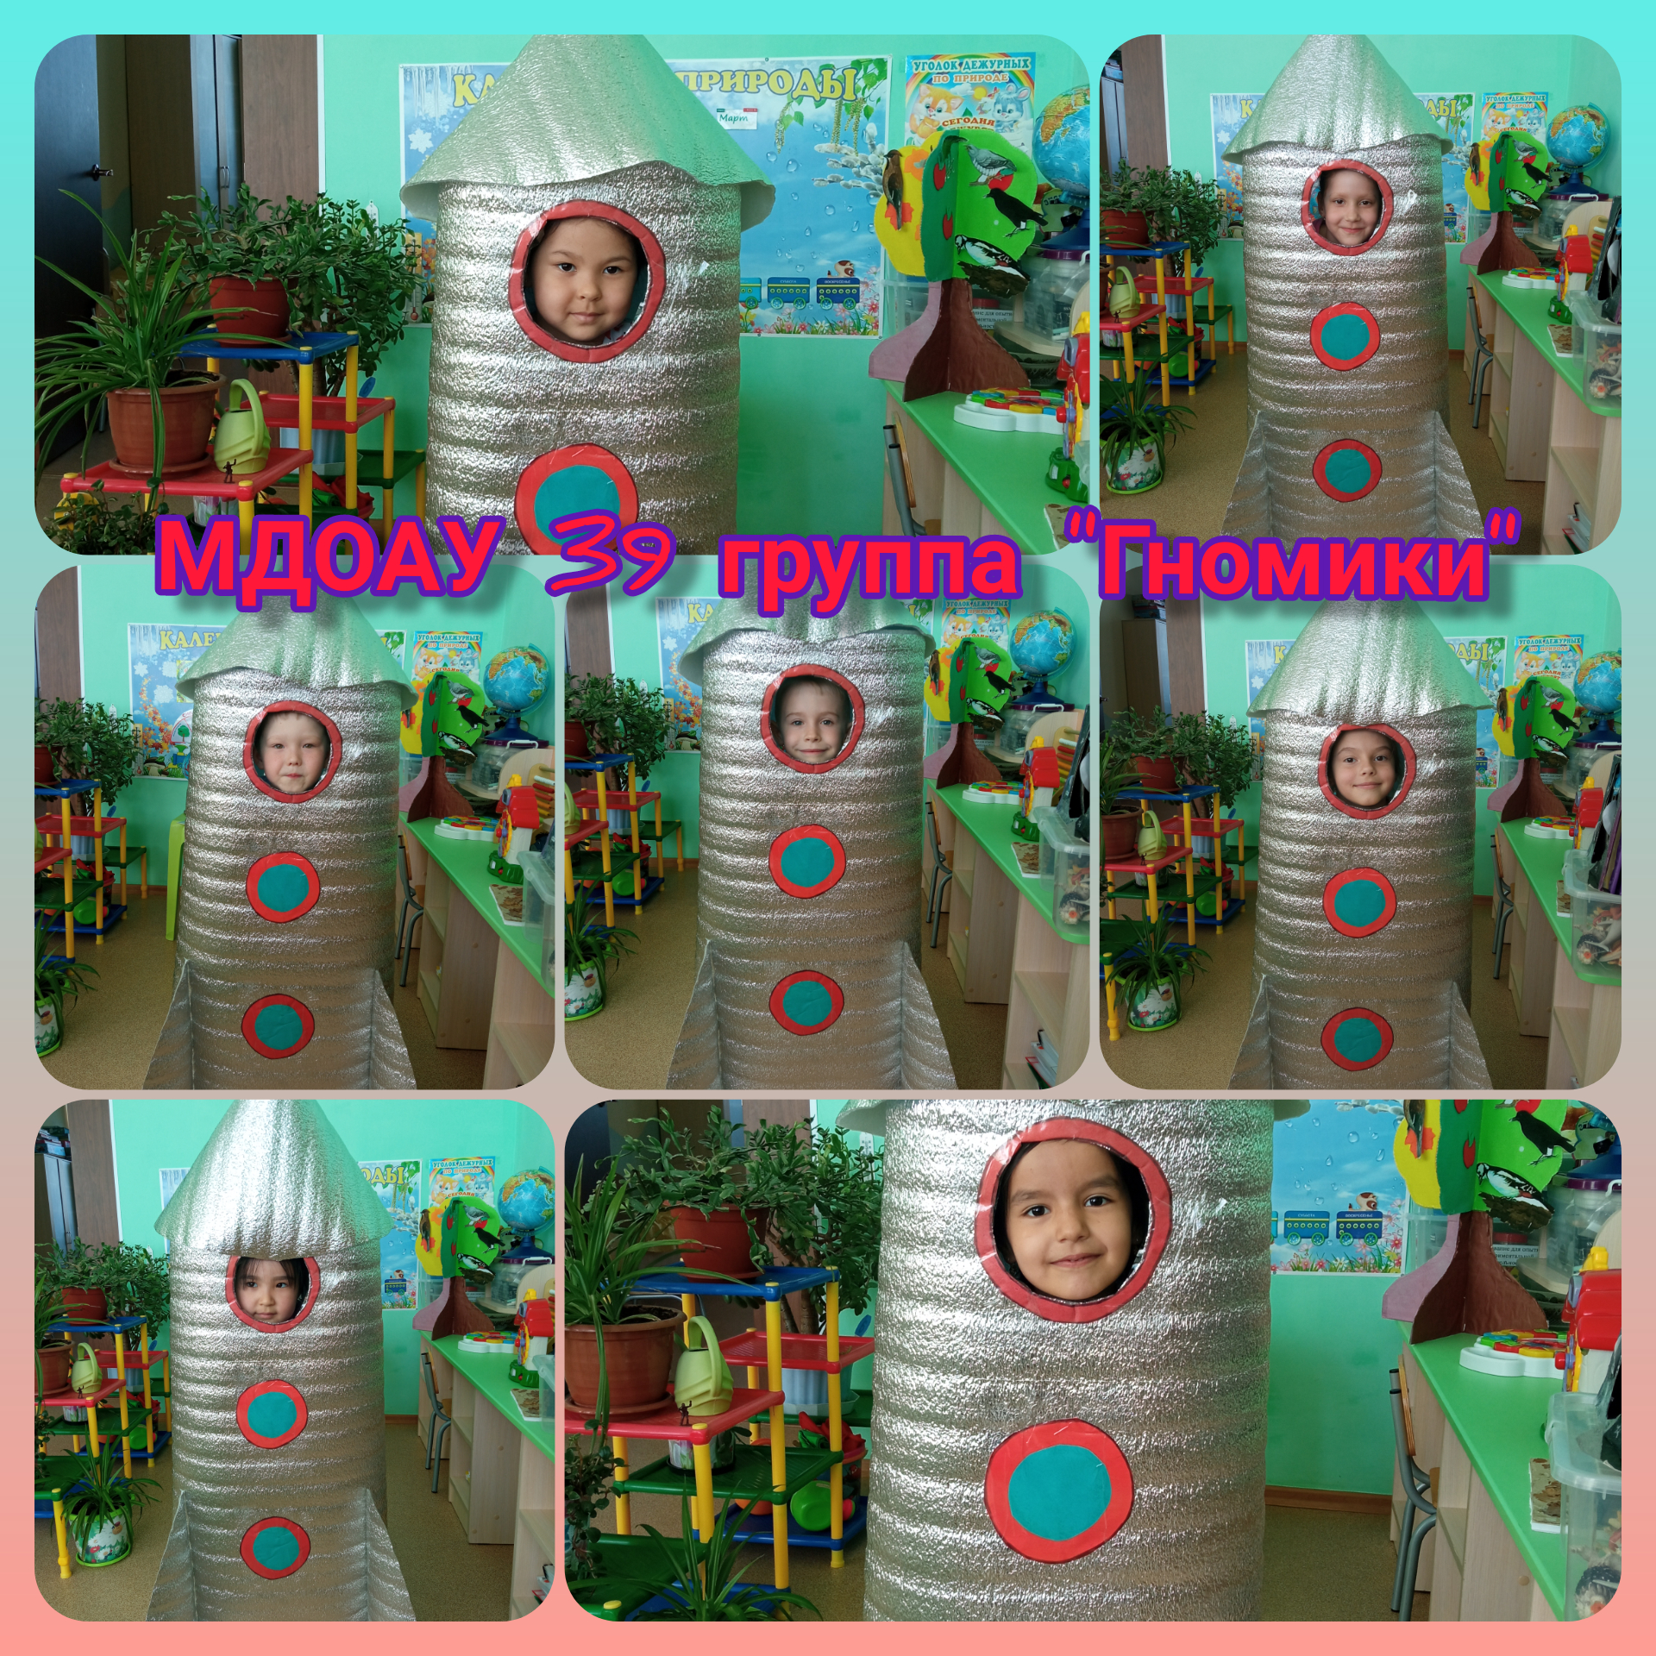
Третий день: Фотовыставка с космическими атрибутами

Slide 5
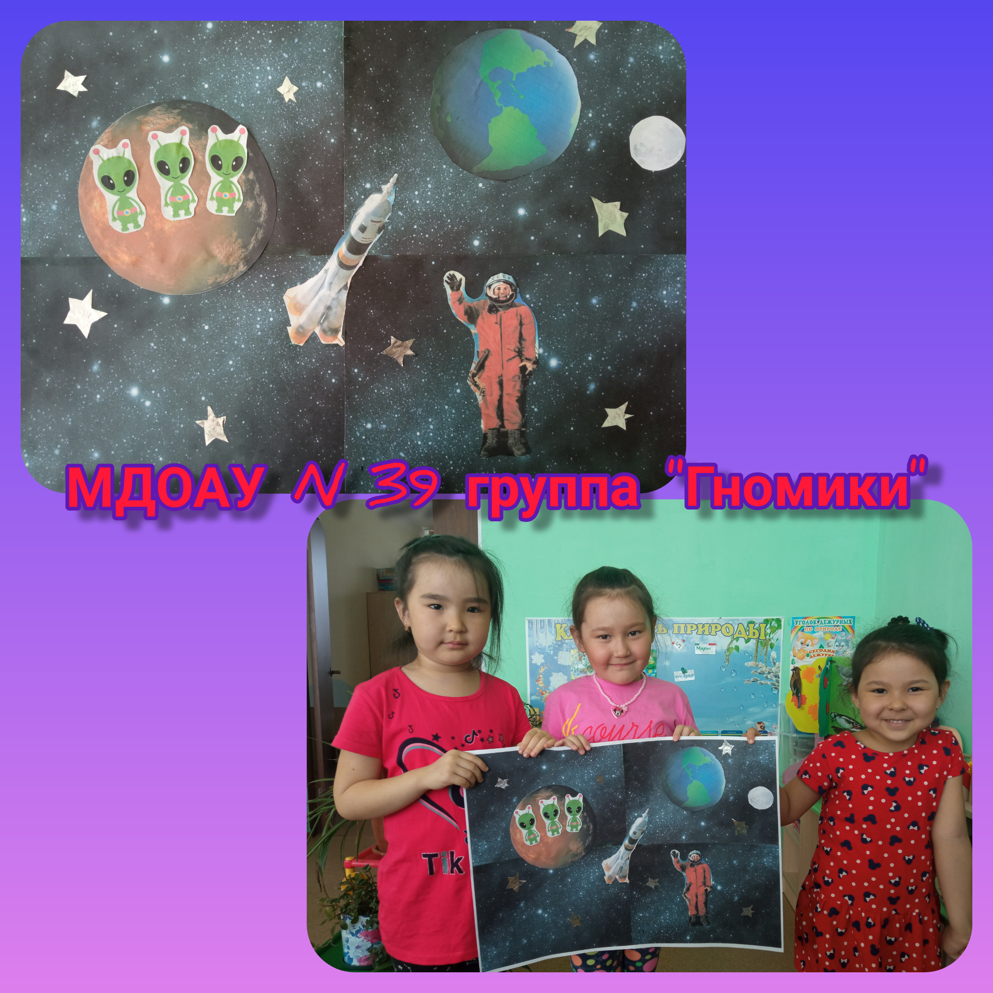
Четвертый день: Коллаж «Космос»

Slide 6
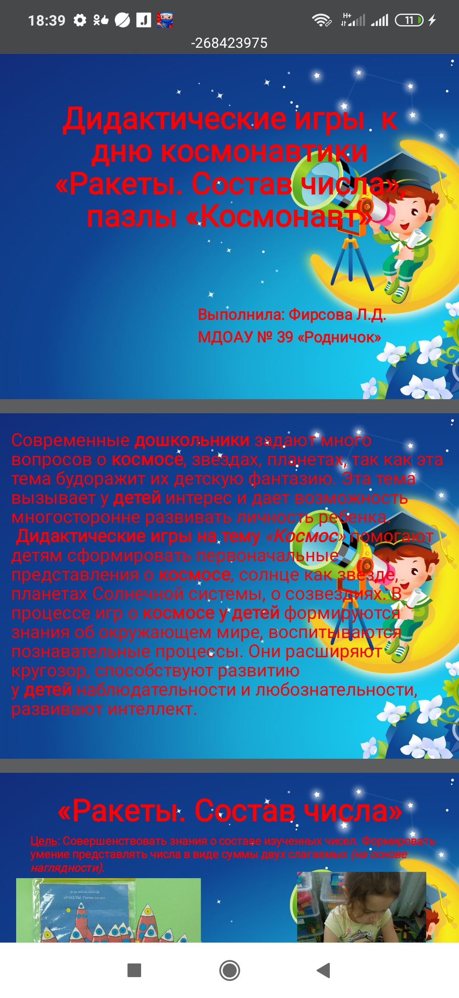
Пятый день: презентация «Ракеты. Состав числа»

Slide 7
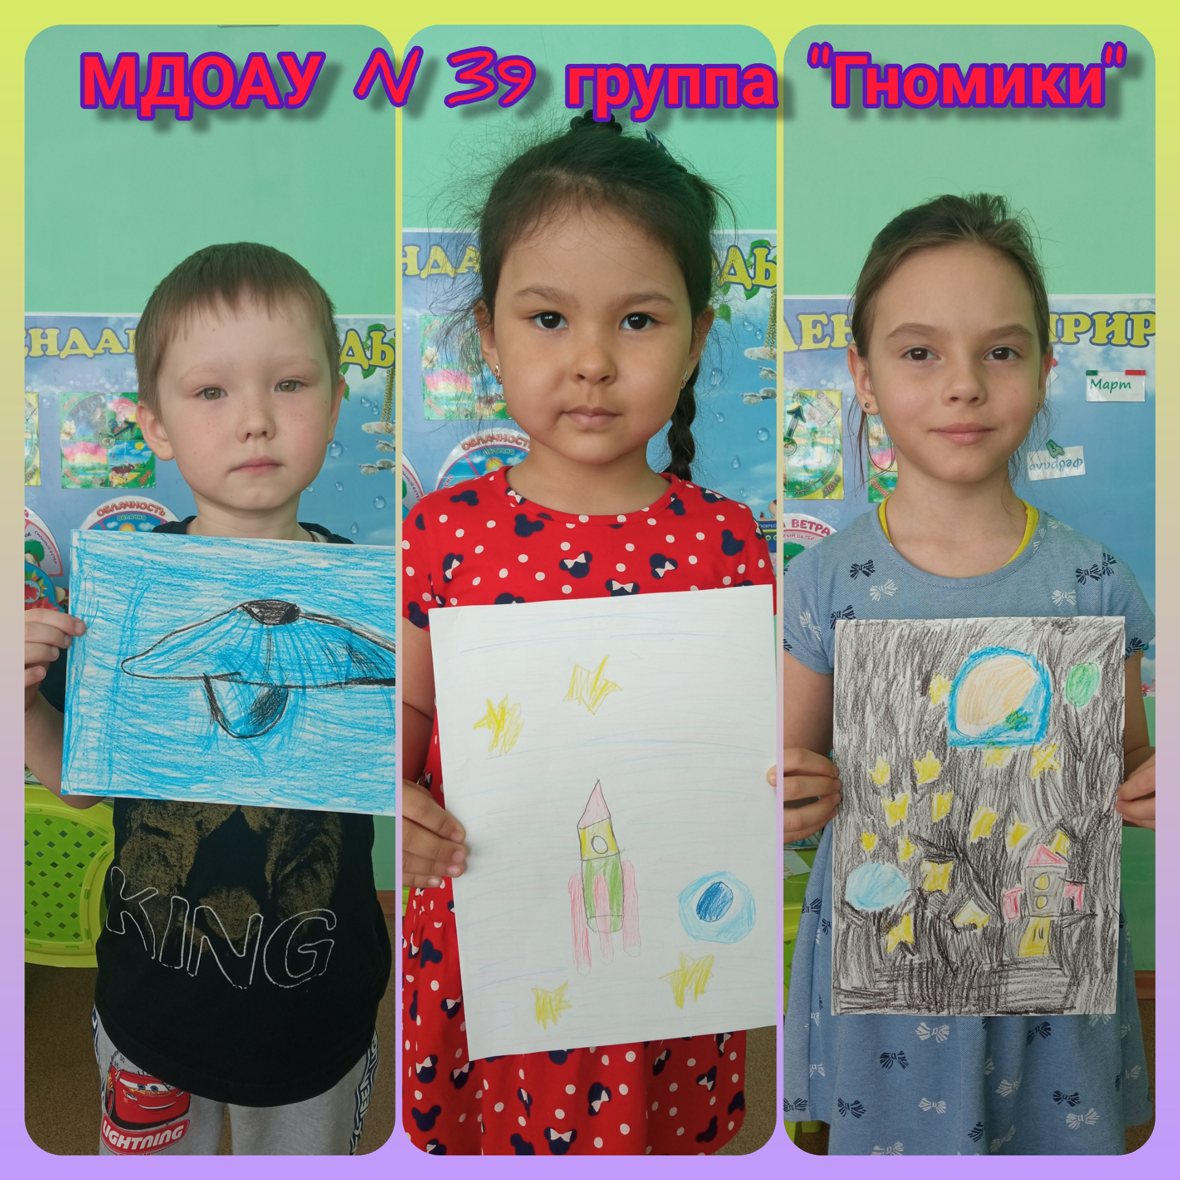
Шестой день: «Детские рисунки посвященные 60 летию Ю.А.Гагарина»

Slide 8
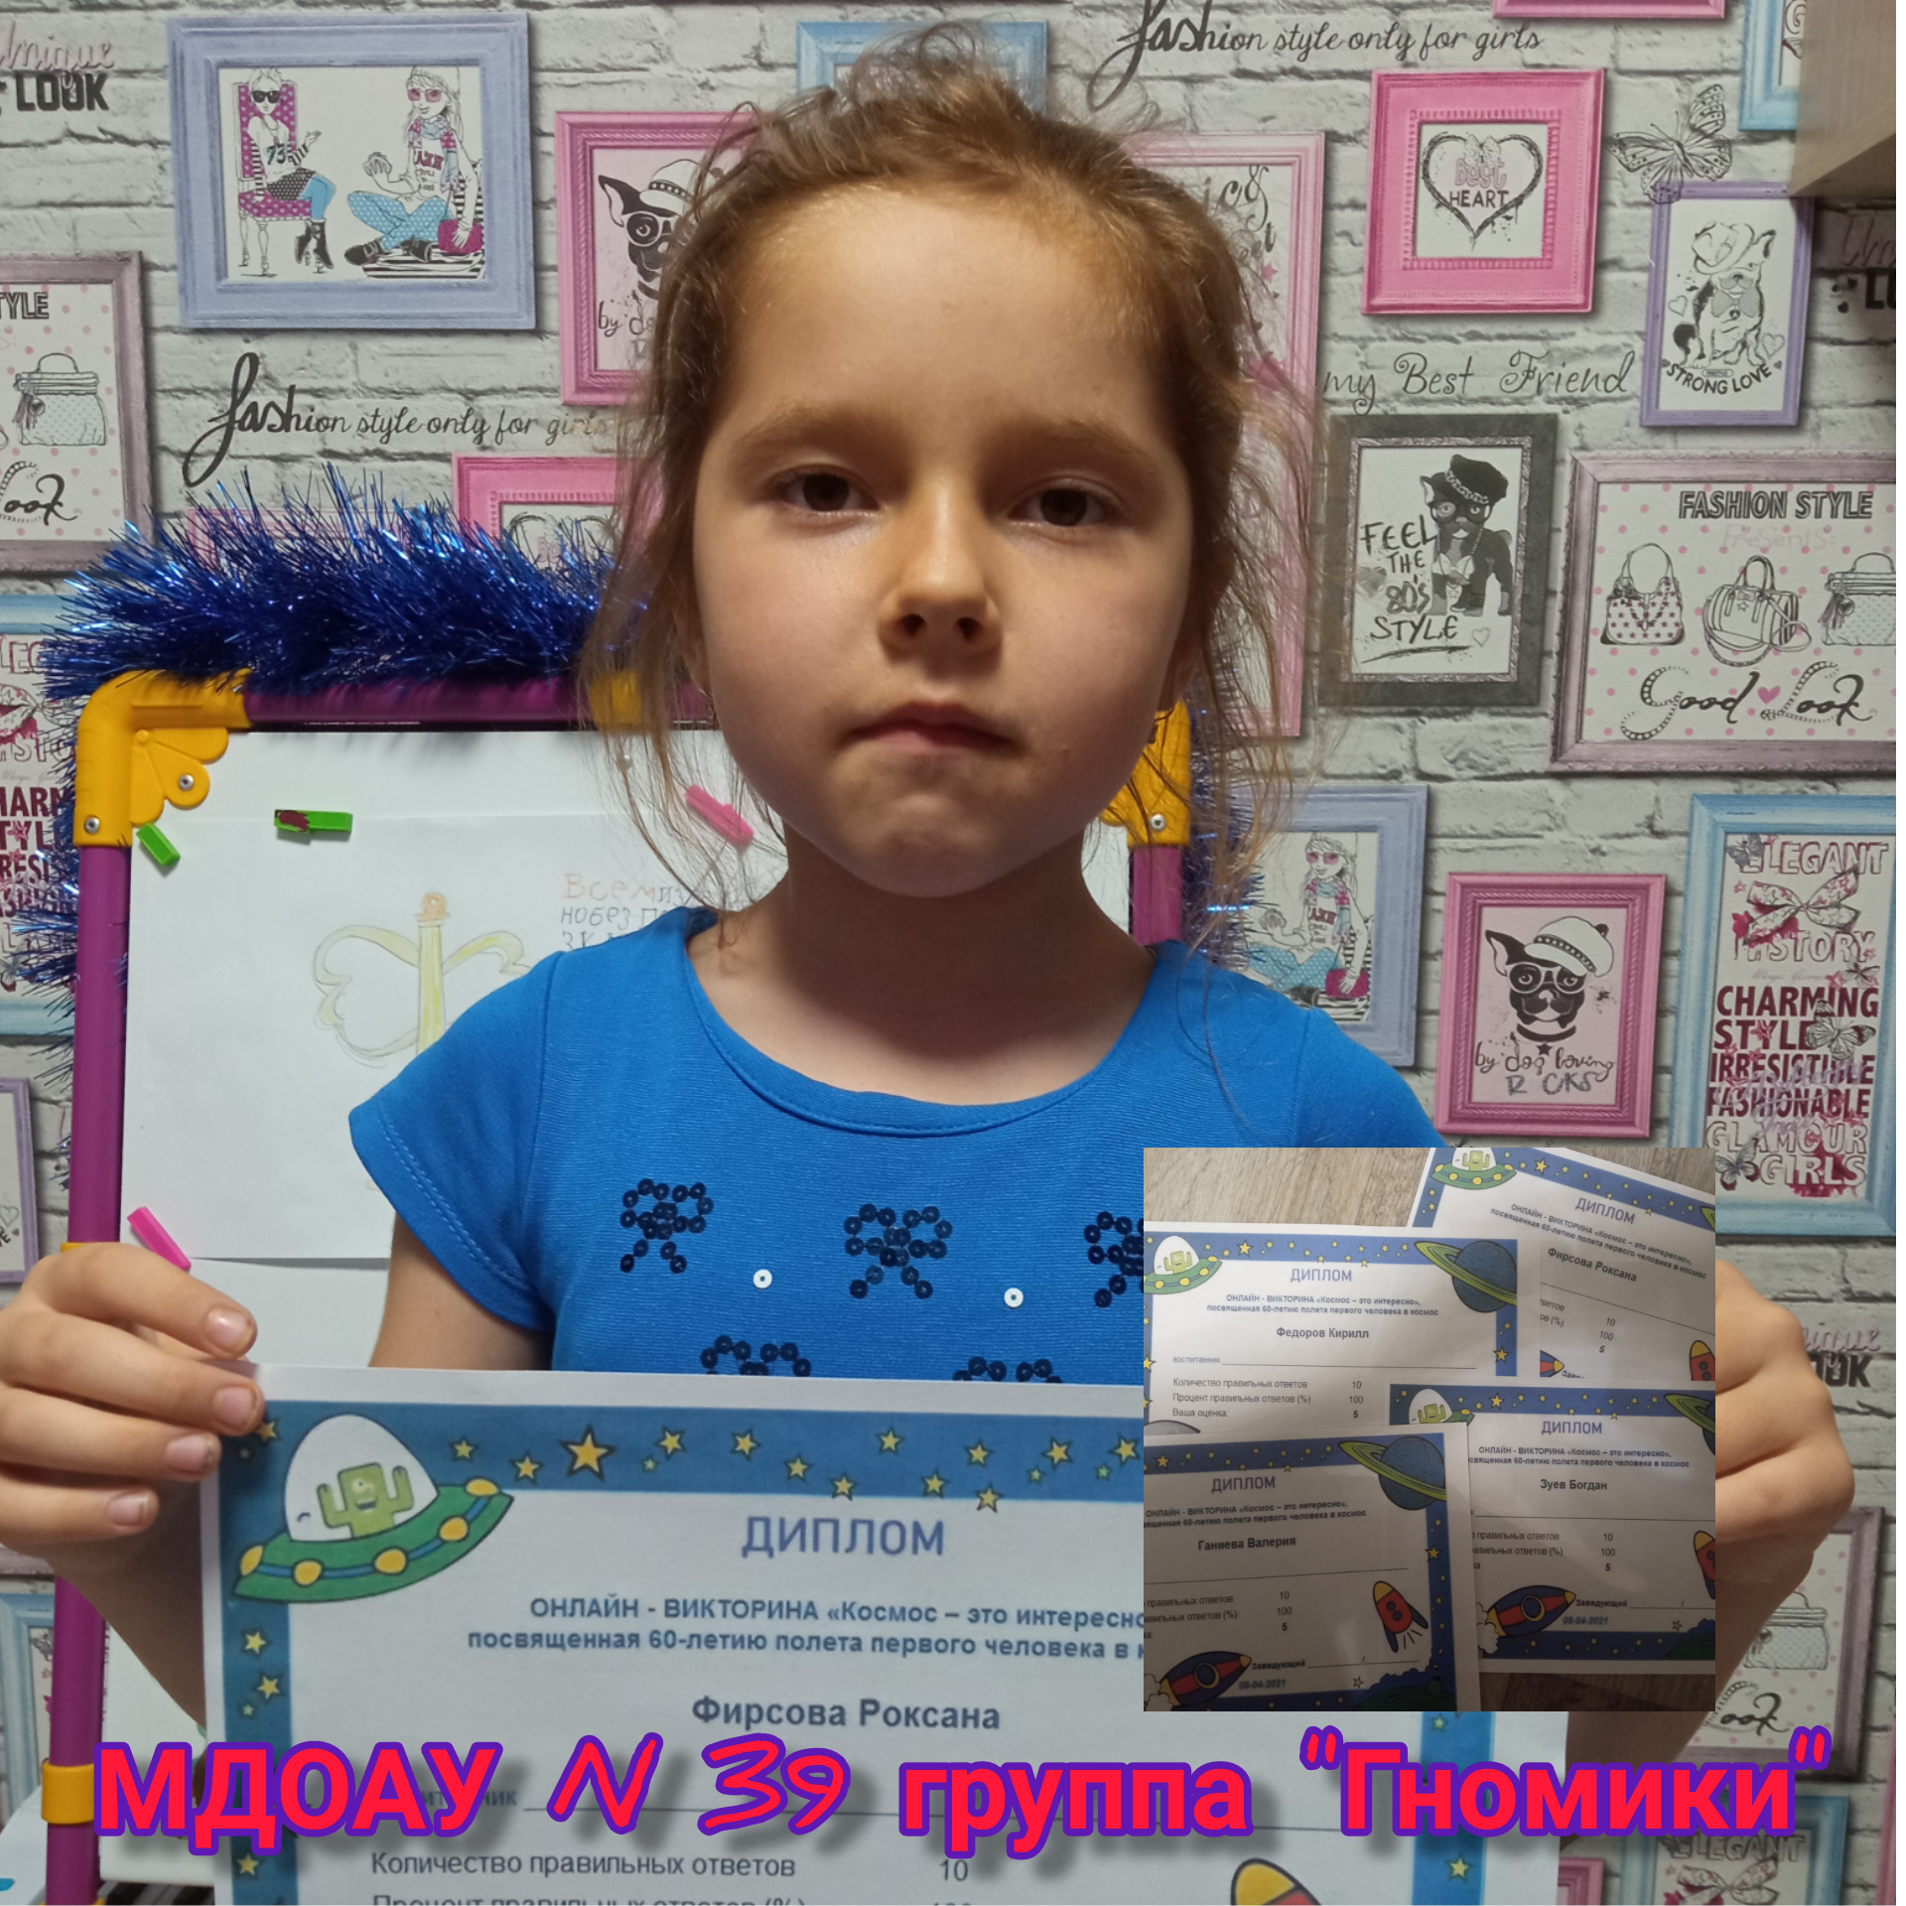
Седьмой день: «Викторина»

Slide 9
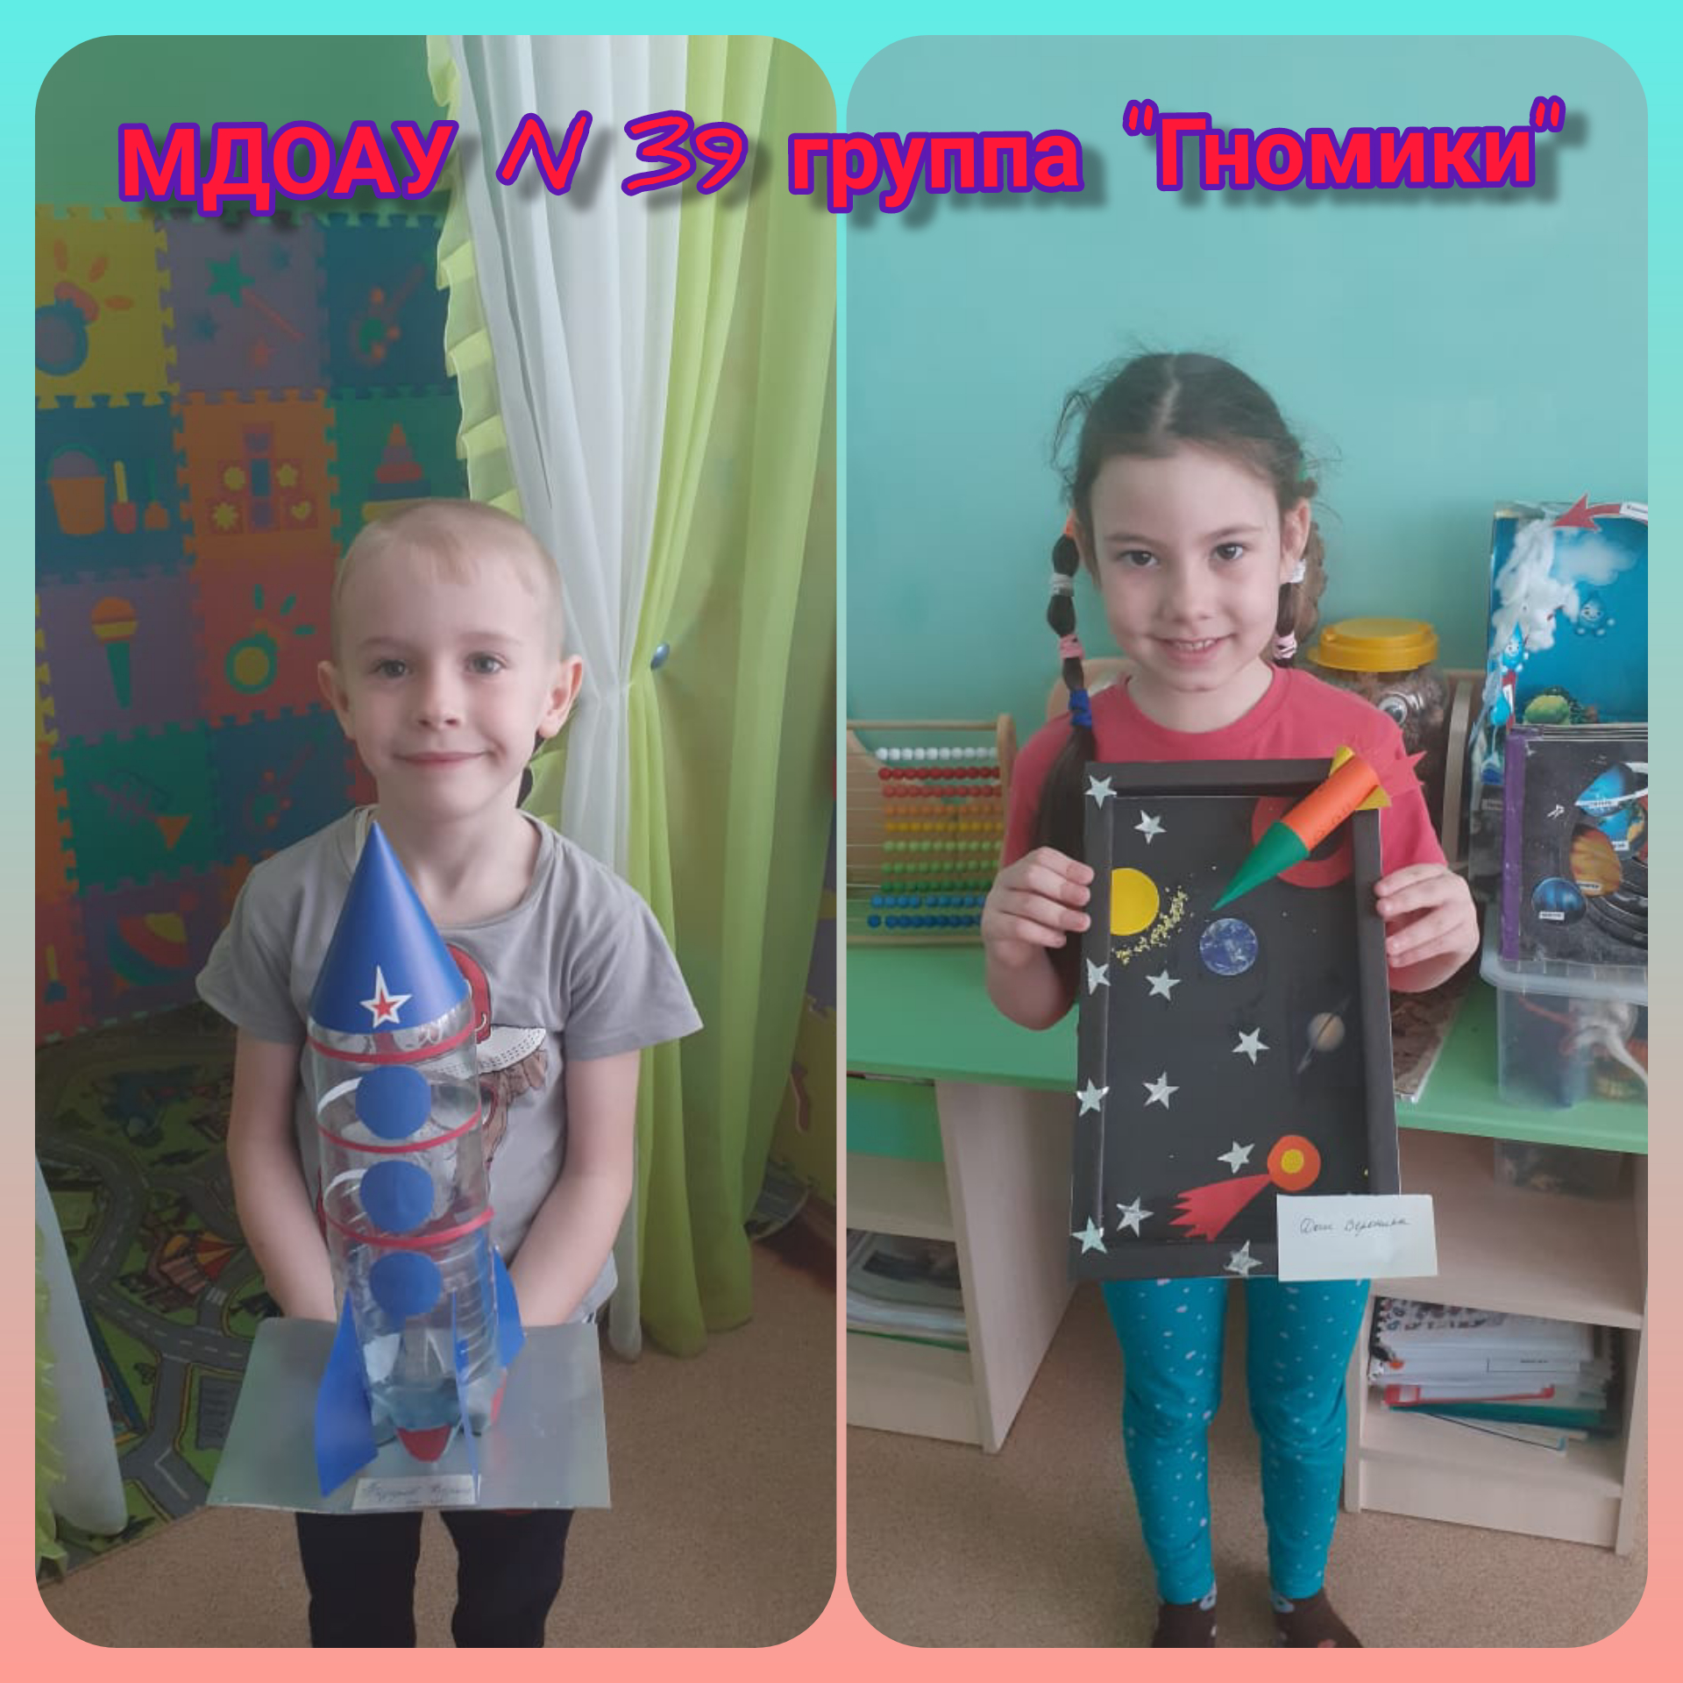
Восьмой день: творческая выставка «Космос глазами детей»

Slide 10
Спасибо за внимание!

